Slide 1
Ayahuasca
Adámková, Hradílek, Růzhová

Slide 2
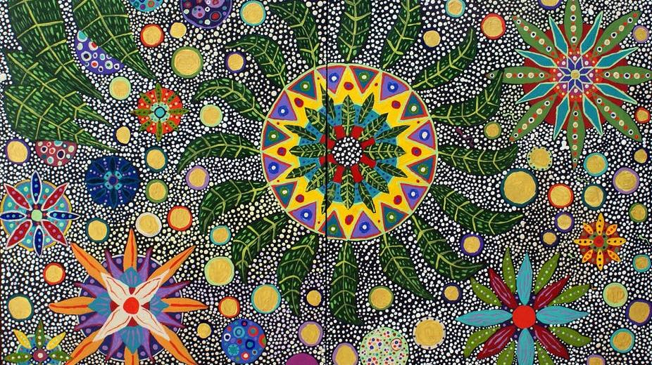
Ayahuasca obecně
Halucnogenní rostlinný nápoj užívaný domorodými kmeny Amazonie pro léčebné a magické účely
Tradiční v oblasti na území Peru, Kolumbie, Ekvádoru, Brazílie, Bolívie a Venezuely
Ayahuasca = NÁPOJ X LIÁNA (Banisteriopsis caapi)
Kombinace s listy rostlin obsahující dimethyltryptamin (DMT) - silná psychotropní látka
Název ayahuasca pochází z kečuánštiny = liána mrtvých či liána duše
Aya = duch či mrtvá osoba
Huasca = liána/réva
Další názvy: yagé, ayjé, caapi, daime, natema, či nishi

Slide 3
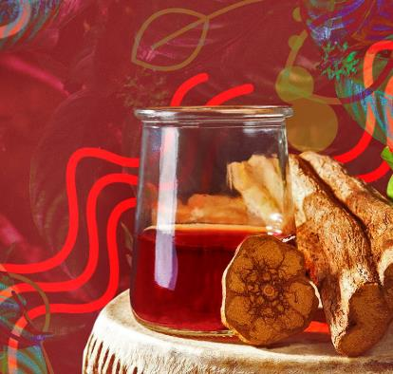
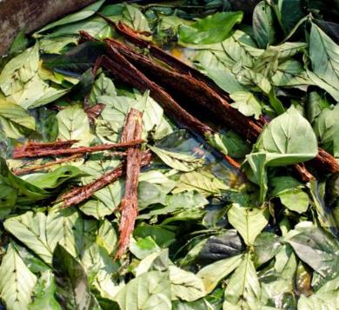
Příprava ayahuascy
Několik způsobů přípravy nápoje
Forma - silně vonící hnědá tekutina s hořkou chutí
Doporučení při vaření ayahuascy - vařit během noci, málo lidí, dobré myšlenky, zdržet se konzumace jídla, neprovozovat den předem pohlavní styk, zpívání písní
Druhou přísadou musí být rostlina obsahující DMT
Při volbě dalších přísad rozhoduje zeměpisná poloha, tradice a účel rituálu
Kolumbie, Ekvádor - liána Diplopterys cabrerana
Bolívie, Peru, Brazílie - křovna Psychotria viridis neboli chacruna

Slide 4
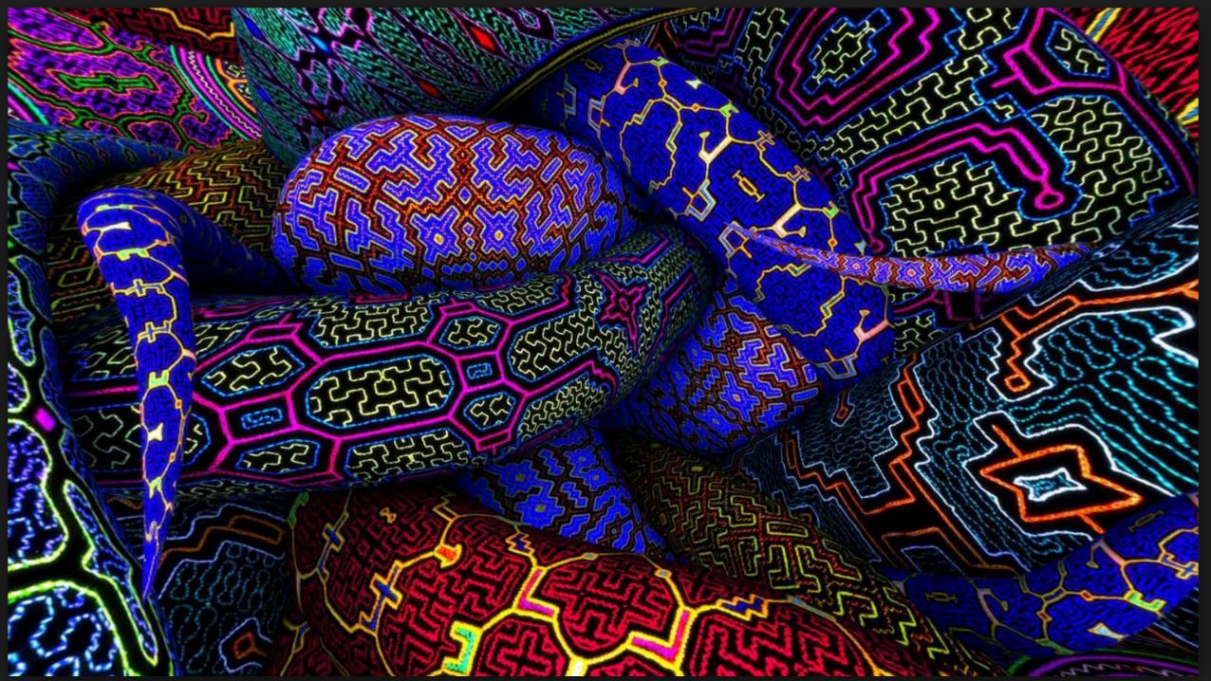
Účinky ayahuascy
začíná působit půl hodiny až hodinu po požití
účinek trvá zpravidla 4 až 8 hodin
Dávkování je individuální
Obsah účinných látek bývá různý
Fyziologické účinky - začínají do hodiny od požití a trvají několik hodin
Působí detoxikačně - silné zvracení a průjem
Bzučení v uších, změna termoregulace, slabost, závrať, ospalost, mravenčení, husí kůže, rozšířené zornice, křeč a bolest v určité části těla
Psychické účinky
Zesílené emoční prožívání, změněné vnímání času a prostoru, změna vnímání vlastního já, produkce vizuálních obsahů, barvy jsou sytější, hudba je krásnější, obrazové vize, lidské bytosti v roli průvodců a učitelů, přeměna v hada nebo pohlcení hadem

Slide 5
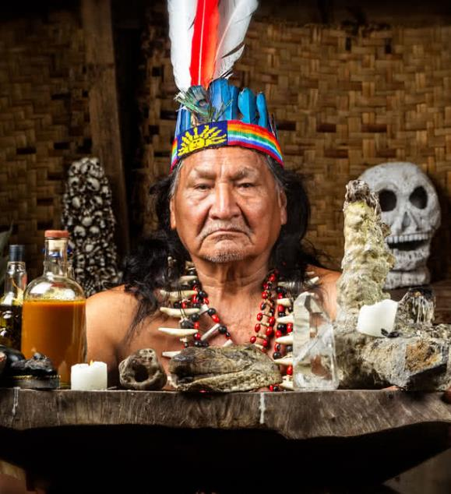
Rituál
Pro domorodé kmeny jako náboženská svátost
Tradičně užívaná jako prostředek k léčení - nástroj k určení diagnózy / lék samotný
Magické účely, věstění, komunikace se světem duchů
Společenské události a rituály přechodu
Kolumbijský kmen Tukanů - 2 typy ayahuascových obřadů
1) Velký kolektivní obřad - tanec, zpěv, hra na hudební nástroje
= sociální charakter - použití při zasvěceních či pohřbech
2) Komornější obřad - pouze malá skupinka lidí
= šamanské praktiky - léčení, věštění, učení

Slide 6
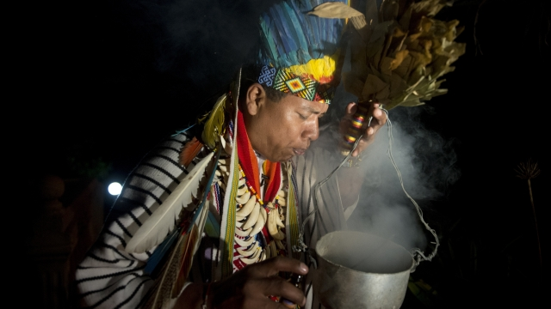
Průběh rituálu
Prováděny podle posvátných tradic - řada rituálních procedur, obřadních nařízení a zákazů
Před obřadem je požadována určitá doba přípravy
Ayahuasca a dodržení diety
- vynechání soli, cukru, kořeněných a smažených jídel, vepřového masa
- kofein, alkohol, psychofarmaka a jiné léky, sexuální zdrženlivost
Očistná kůra k detoxikaci těla
Rituál vždy veden šamanem
Mapacho - kouř tabáku
Icaros - posvátné zpěvy

Slide 7
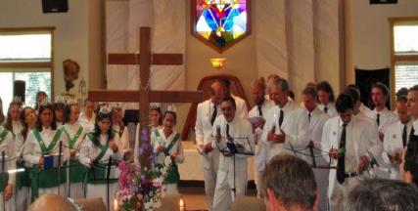
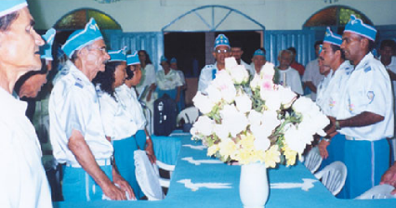
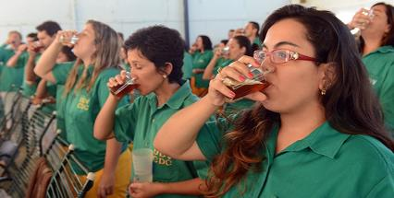
Brazilské synkretické církve
20. století – amazonské tradice + křesťanství
Nejméně 3 náboženství, která používají ayahuascu jako svátost – "ayahuascová náboženství"
Santo Daime
1930, sběrač kaučuku Raimundo Irineu Serra, později známý jako Mestre Irineu
Lidový katolicismus s africkým animismem, spiritismem a jihoamerickým šamanismem (včetně vegetalismu)
Ayahuasca představuje svátost - krev Krista
Během bohoslužby se pije ayahuasca, následuje zpěv a tanec za doprovodu bubnů a dalších hudebních nástrojů
Setkání se svatými a anděli
Po celém světě, cca 5 000 lidí, často včetně ČR funguje neoficiálně
Barquinha (Lodička)
1940, Daniel Pereira de Mattos nejprve působil v Santo Daime
Největší počet rituálů, kostel můžou vést i ženy, větší důraz na afro-brazilskou tradici, členové nosí odznak s lodičkou a křížem (duchovní putování)
União do Vegetal (UDV, Unie rostlin)
1950, sběrač kaučuku José Gabriel de Costa, později známý jako Mestre Gabriel
Cílem je za pomoci ayahuascy dojít duchovního rozvoje skrze kultivaci intelektuálních kvalit a duševní koncentrace
Přísná hierarchie, striktní dodržování zásad (abstinence od návykových látek, sexuální zdrženlivost a pravidelná účast na ceremoniích)
Ceremonie je konzervativnější, obsahuje i kázání a pouze reprodukovanou hudbu
Po celém světě, cca 24 000 lidí
1987 – brazilská vláda schválila legální užívání ayahuascy v rámci náboženského obřadu
2008 – ayahuasca je považována za národní kulturní dědictví

Slide 8
Výzkumy v brazilských synkretických církvích
Projekt Hoasca
První komplexní zkoumání ayahuascy
Biochemické, farmakologické, fyziologické i psychiatrické aspekty dlouhodobého užívání
15 členů brazilské církve União de Vegetal, členy 10 let, užívají ayahuascu jednou za 2 týdny
15 neuživatelů ayahuascy
Nebyl zjištěn jakýkoli psychologický nebo neurologický deficit; lepší výsledek ve schopnosti udržet koncentraci a v krátkodobé paměti
Ayahuasca v adolescenci: Neuropsychologické posouzení
Výzkum užívání ayahuascy mezi dospívajícími 40 členy církve UDV
Neuropsychologické zhodnocení osobnostních profilů
Uživatelé ayahuascy vykazovali méně psychiatrických symptomů, více zodpovědnosti, optimismu a respektu vůči druhým, lépe vycházeli s rodiči a konzumovali méně alkoholu
Osobnost, psychopatologie, životní postoje a neuropsychologický výkon uživatelů ayahuascy v rituálním kontextu: longitudinální studie
Vliv konzumace ayahuascy na psychologický well-being, duševní zdraví a kognici, psychopatologii, životní postoje a neuropsychologický výkon
Uživatelé ayahuascy mají výrazně lepší výsledky v testech měřících psychopatologické sklony a vlastnosti - ukázali se jako méně úzkostní, depresivní, paranoidní a plaší
Nebyly zjištěny žádné důkazy o psychickém, neurologickém a fyzickém poškození následkem dlouhodobého užívání ayahuascy

Slide 9
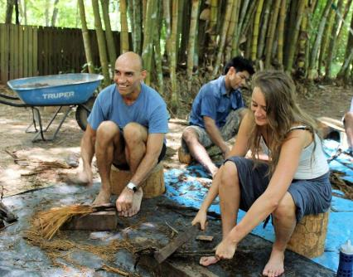
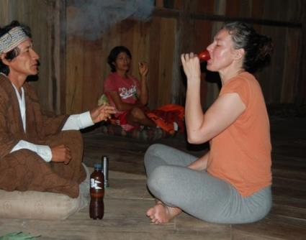
Ayahuascový turismus
Přelom 80. a 90. let – počátel ayahuascového turismu do Amazonie
Ayahuascový boom na konci 90. let s masovým rozšířením internetu
Z domorodých tradic se postupně rodí „spirituální byznys“
Antropoložka Dobkin de Rios – poukázala na nástrahy ayahuscového turismu – západní turisté se mohou stát oběťmi šarlatánů

Slide 10
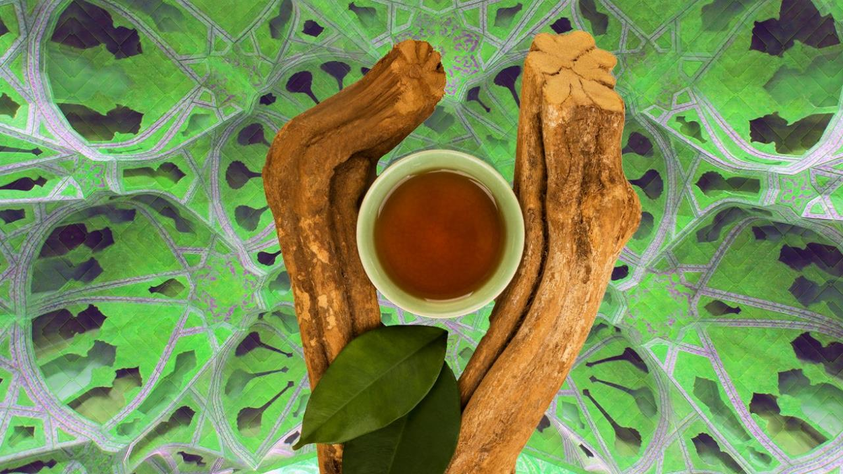
Legální aspekty užívání ayahuascy
Úmluva o psychotropních látkách, OSN, 1971
Rostliny, které přirozeně obsahují DMT by neměly být kontrolovány
Penalizována je konzumace a držení DMT
Příloha 4 nařízení vlády č. 463/2013 SB o seznamech návykových látek
V ČR je bez zvláštního povolení držení DMT nelegální
V Brazílii a Peru je možné legálné užívat ayahuascu v rámci náboženských obřadů, v obou zemích je ayahuasca považována za kulturní dědictví
V Nizozemsku a v Novém Mexiku (USA) je užívání ayahuascy legální pouze v rámci náboženských obřadů synkretických církví jako Santo Daime a União de Vegetal
Santo Daime není v ČR uznaná – podání ayahuascy není legální ani v rámci obřadů

Slide 11
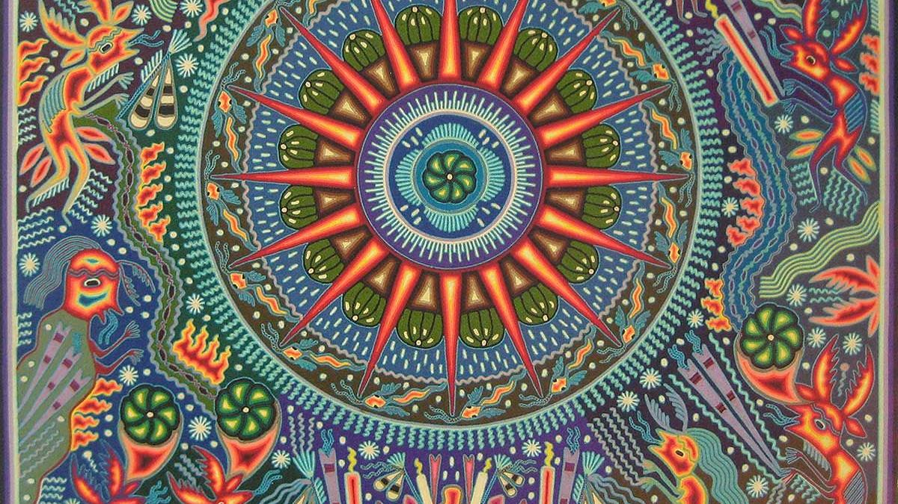
Ayahuasca v ČR
První rituál roku 2001 proveden peruánským léčitelem José Álvarezem v Jihomoravském kraji (jednomu ze svých zákazníků údajně vyléčil epilepsii)
V ČR se využívá hlavně v (neklinickém) terapeutickém a spirituálním kontextu
Nejvíce užívána v Praze a Středočeském kraji
Odborných studií a prací na toto téma není mnoho (i když toto číslo za poslední dobu významně roste)….......zejména kvůli ilegalitě užívání v našem prostředí

Slide 12
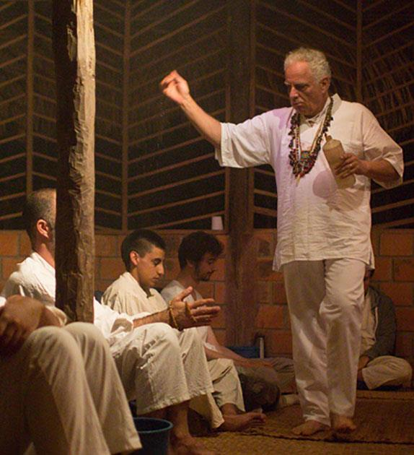
Uživatelé v ČR
Podle výzkumu české ayahuascové subkultury uživatelé obecně tíhnou k alternativní medicíně, astrologii a východním náboženským filosofiím
Často mají předchozí zkušenost s psychoaktivními látkami (nejčastěji marihuana, psilocybin nebo LSD)
Středoškolsky a vysokoškolsky vzdělaní lidé
Ekonomicky relativně zajištění lidé (průměrná cena jedné akce je 5 200,-)
Na základě několika výzkumů byla zjištěna motivace účastníků k participaci na obřadech:
1) kvůli léčení (chronická bolest, závislosti, leukémie, rakovina, deprese) - terapeutický charakter
2) ze spirituálních a náboženských pohnutek
3) kvůli osobnímu rozvoji
4) ze zvědavosti a touhy experimentovat
Od motivace se odvíjí kontext užívaní (tradiční, neošamanský a církevní styl)
Domorodí uživatelé

Slide 13
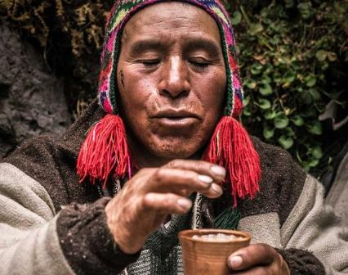
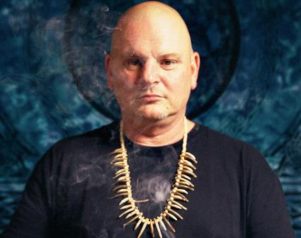
Pořadatelé v ČR
Po celý rok a ve všech krajích
Organizátory jsou buď jihoameričtí léčitelé, kteří přijíždějí na pozvání zástupců české komunity nebo jejich učenci z řad českých uživatelů
Obřad se provádí jak v noci (vigilie), tak ve dne, ale na rozdíl od jihoamerického kontinentu jsou pořádány častěji v interiérech
V cizích zemích výrazná úloha ayahuascových církví (u nás pouze slabší zastoupení brazilské Santo Daime
Pořadatelé se pohybují v šedé zóně na pomezí ilegality, takže je tu z jejich strany snaha o anonymitu, díky čemuž se na ayahuascové obřady dostanou účastníci pouze na doporučení přátel a známých

Slide 14
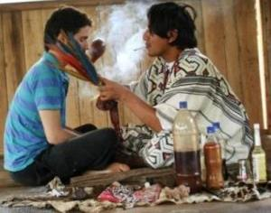
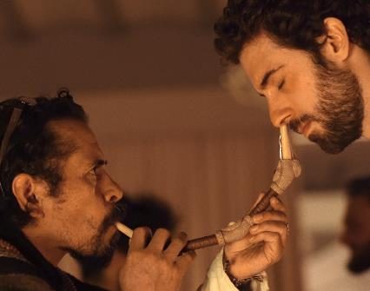
Techniky rituálu v ČR
Léčitelé v ČR používají při ayahuascových rituálech techniky velmi podobné těm původním domorodým (hlavní odlišnost je ve významu, kontextu a průběhu celého rituálu)
Vykuřování obřadní místnosti
Oční či nosní aplikace tabáku
Ometání metličkou
Kladení rukou
Aplikace parfémů
Čistění pálenkou (vyplachování úst)
Sdílení zkušeností na konci rituálu (interpretace a integrace zážitků)

Slide 15
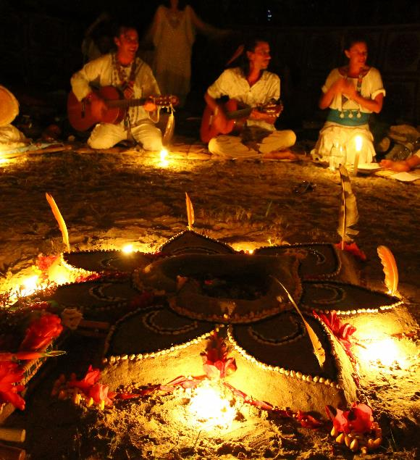
Techniky rituálů v ČR
Íkara - léčebné písně zpívané pořadateli (někdy i se zapojením účastníků) v jazyce domorodých amazonských etnik, ale i třeba v angličtině, španělštině a češtině za účelem pozitivního ovlivnění stavu vědomí účastníků (někdy se používají i zpěvníky, zejména u ayahuascových církví)
Hra na hudební nástroje - chřestidla, kytara, bubny....
Menší skupinka účastníků (do 15 osob)
Speciální dieta před a po obřadu
Oslovování jednotlivých elementů

Slide 16
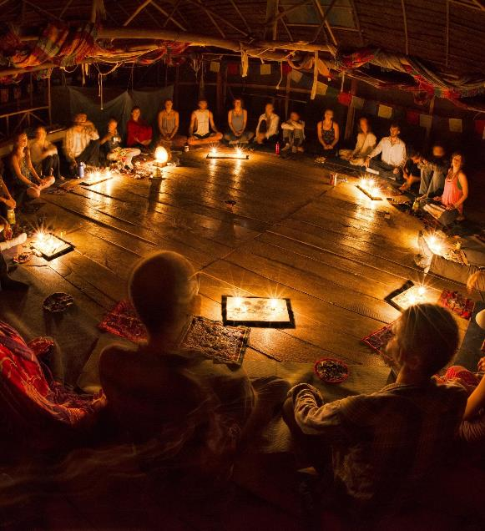
Tradiční x neošamanský x církevní
V ČR nejčastěji neošamanský kontext, v menší míře pak v tradičním a církevním kontextu (odnož brazilské synkretické církve Santo Daime v ČR)
Tradiční - většinou pořádány šamany z Jižní Ameriky; co nejpřesněji dodržené postupy a techniky domorodých kmenů (sezení do kruhu, oltář nebo oheň uprostřed kruhu, přítomnost vedoucího rituálu a jeho pomocníka, minimální osvětlení nebo tma, tradiční hudební doprovod a vzývání ochranných sil na začátku obřadu); důraz na celou komunitu účastníků; duchové mají širokou škálu chování
Neošamanský - většinou pořádány učenci z řad českých uživatelů; postupy a techniky jsou modifikovány vzhledem k sociokulturnímu prostředí a potřebám člověka západního stylu (nesedí se nutně v kruhu, přidány prvky meditace, obřad pořádán i za světla); důraz na jednotlivce a jeho potřeby; duchové jsou zobrazováni jako dobrotiví

Slide 17
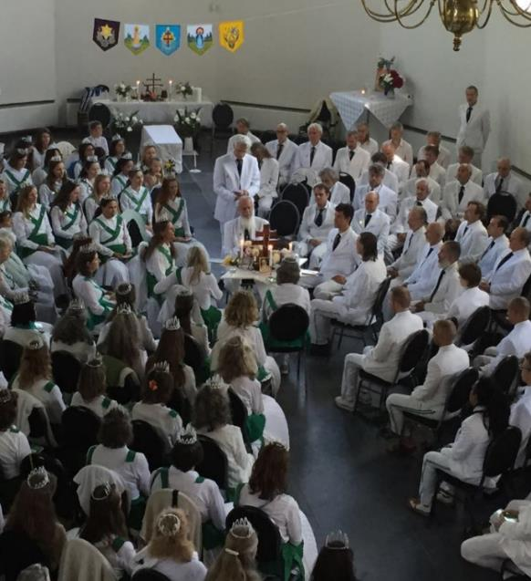
Tradiční x neošamanský x církevní
Církevní - pozornost je upřena na skupinovou sounáležitost a sociální aspekty spíše než na samotnou látku; propojení s různými formami křesťanství (včetně propojení prvků obou obřadů); obřady pro velký počet lidí (jako mše v kostele); pevný řád; jednotliví lidé mají v rámci církve i samotné ceremonie různé úlohy; uniformní oblečení; hromadné zpívání a tancování (všichni účastníci); důraz na dodržovaní hodnot a pravidel (převzato z katolické církve); důraz na symboly, přírodu a hodnoty (převzato z šamanské tradice)

Slide 18
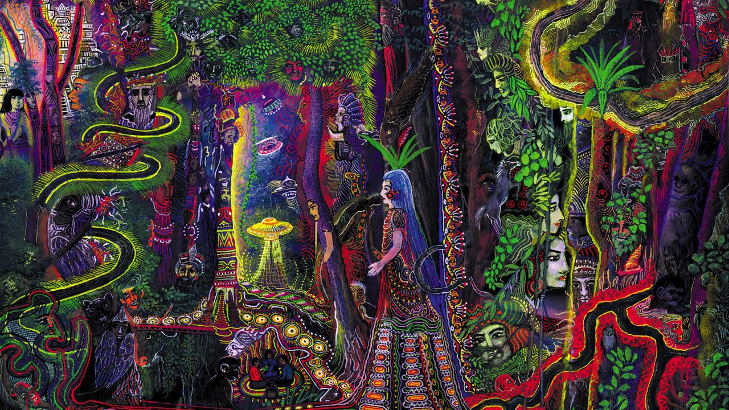
Výzkum
Oficiální výzkum léčebných účinků ayahuascy probíhá v „Národním ústavu duševního zdraví“ pod vedením MUDr. Tomáše Páleníčka, Ph.D. a jeho kolegy MUDr. Filipa Tylše, Ph.D.
Mimo výzkum a výuku oba dva založili instituce zabývající se psychedeliky asistovanou terapií, prevencí a snižováním rizik spojených s užíváním, odbornou psychologickou i nepsychologickou poradní činností atd. (jedná se o psychedelickou kliniku „Psyon“ a „Českou psychedelickou společnost“)
Úzká spolupráce NÚDZ s VŠCHT, Ústavem soudního lékařství a toxikologie 1.LF UK, Farmakologickým ústavem 3.LF UK a Pražským kriminalistickým ústavem

Slide 19
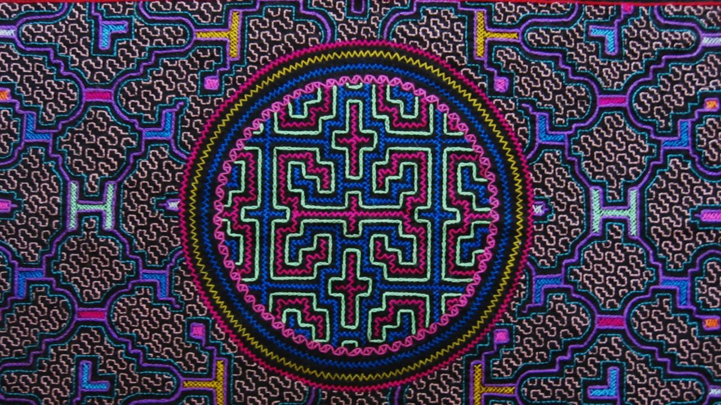
Výzkum a léčba
Léčba látkových závislostí (Takiwasi - Centrum pro rehabilitaci toxikomanů a výzkum tradiční medicíny v Peru)
Léčba depresí a úzkostných poruch (včetně PTSD)
Léčba traumat a psychologických poruch
zlepšení copingových strategií a nárust životní spokojenosti, zvýšení sebedůvěry, lepší spojení se sebou samým, zlepšení interpersonálních vztahů, pocit vnitřního klidu a radosti ze života, větší asertivnost a nezávislost
Látky obsažené v ayahuasce (zejména Harimin) rovněž dle studií pomáhají chránit a obnovovat funkci lidských mozkových buněk a mají antiparazitické účinky

Slide 20
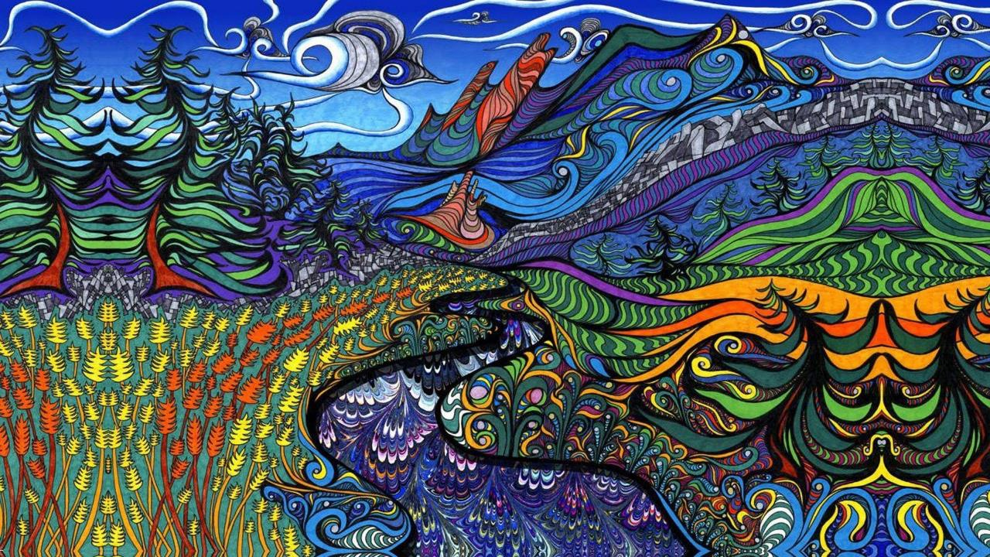
Děkujeme za pozornost!

Slide 21
Zdroje
Ava, Veronika. Ayahuascové rituály praktikované v Praze a význam, jaký jim přikládají jejich aktéři. Praha, 2015. Bakalářská práce. Univerzita Karlova v Praze, Fakulta humanitních studií. Vedoucí práce Mgr. Ondřej Skripnik, Ph.D.
DAWSON, Andrew. Ayahuasca: the shamanic brew that produces out-of-body experiences. The Conversation [online]. 2016 [cit. 2020-11-23]. Dostupné z: https://theconversation.com/ayahuasca-the-shamanic-brew-that-produces-out-of-body-experiences-52836
Drinking Ayahuasca in Ceremony with a Curandero is Better. Ayahuasca Foundation [online]. [cit. 2020-11-23]. Dostupné z: https://entheonation.com/blog/ayahuasca-ceremony-preparation-dieta/
HORÁK, Miroslav. Ayahuasca v České republice. Brno: Mendelova univerzita, 2017. ISBN 978-80-7509-509-1.
KOVÁŘOVÁ, Alžběta. Psychologické důsledky užívání ayahuascy. Brno, 2019. Diplomová práce. Masarykova univerzita, Filozofická fakulta, Psychologický ústav. Vedoucí práce Prof. PhDr. Tomáš Urbánek, Ph.D.
KUCHAŘ, Jiří. Ayahuasca, aneb, Tanec s bohy. Ilustroval Otto PLACHT, ilustroval Pablo AMARING. Praha: Eminent, [1998]. ISBN 80-85876-70-1.
METZNER, Ralph, ed. Ayahuasca jako lék: zkušenosti a léčení. Přeložil Michal SMOLKA. Olomouc: Fontána, [2018]. ISBN 978-80-7336-931-6.
NATANAEL, Herrmann. Ayahuascový neošamanský habitus v ČR aneb co musí člověk udělat, aby se mohl stát ayahuascovým neošamanem [online]. Praha, 2020 [cit. 2020-11-23]. Dostupné z: https://is.cuni.cz/webapps/zzp/detail/197323/. Diplomová práce. Univerzita Karlova.
VOSÁHLOVÁ, Šárka. Ayahuascové obřady - motivace a efekty [online]. Olomouc, 2015 [cit. 2020-11-23]. Dostupné z: <https://theses.cz/id/ktdgao/>. Diplomová práce. Univerzita Palackého v Olomouci, Filozofická fakulta. Vedoucí práce Mgr. Martin Kupka, Ph.D..

Slide 22
Zdroje
https://www.rehabilitace.info/zdravotni/co-je-ayahuasca-a-jake-ma-ucinky/
https://www.nudz.cz/p_skupina/neurobiologie-psychedelik-drog-a-zavislosti/
https://www.nudz.cz/v-nudz-prave-probiha-prvni-cesky-vyzkum-ucinku-psychedelickych-drog-na-lidi-za-poslednich-40-let/
https://www.researchgate.net/publication/259985105_Forbidden_Therapies_Santo_Daime_Ayahuasca_and_the_Prohibition_of_Entheogens_in_Western_Society

